Slide 1
Заемнодејство на рендгенските фотони и материјата –медицински апликации
Заемнодејство со материјата
Проф д-р Мимоза Ристова
Институт за физика
Природно-математички факултет

Slide 2
Интеракции на Х-фотоните со материјата
Кога сноп од Х-фотони ќе помине низ материјата, неговиот интензитет се намалува – атенуира.
Атенуацијата на станува поради апсорпцијата (А) или поради расејувањето (Ѕ - sсattering)
Некои од фотоните само поминуваат, т.е. трансмититаат(T).
Пртитоа важи законот за запазување на енергијата

Slide 3
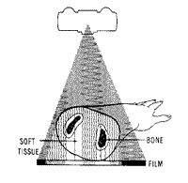
Атенуација на Х-фотони низ човековата рака
Меко ткиво
коска
филм

Slide 4
Атенуација
  Атенуацијата расте со:
  - Густината на материјалот (r)
  - Атомскиот број (A)
  - Густината на електроните
Атенуацијата опаѓа со:
- Енергијата на Х-фотоните

Slide 5
Апсорпција
Во интеракција со материјата некои Х-фотони му ја предаваат целата своја енергија на електронот од материјата, па фотонот исчезнува.
Енергијата што се пренесува на единица маса е апсорпциона доза
SI единица: 1 J/kg = 1 Gray (Gy)
Апсорбираната доза предизвикува хемиски промени поради јонизацијата што ја врши и притоа прави хемиски промени кои може д резултираат и во биолошки промени

Slide 6
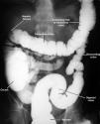
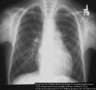
Апсорпција во радиологијата
Белите добови добиваат помалку Х-фотони отколку срцето
Бариумот (Z=56) силно ги апсорбира Х-фотоните па поради тоа се користи како контрастно

Slide 7

Расејување на Х-фотони
Расејување = отклонување од првичниот пат
Кај фотони со висока енергија расејувањето е со мали агли и не ја менува сликата .
Кај фотони со пониска енергија расејувањето може да биде во сите возможни правци и тоа го намалува квалитетот на сликата.
Расејаните Х-фотони придонесуваа за озрачување на персоналот.
расејан
Упаден зрак
Упаден сноп Х-зраци
Атенуирачки
медиум
расејан
расејан

Slide 8

Расејување (scattering) во радиологијата
Извор на Х-зраци
Задно расејување
пациент
Странично расејување
Филм или пиксел детектор
Предното расејување ја расипува сликата

Slide 9
Експоненцијален закон за атенуацијата
Интензитетот на сноп Х-фотони се намалува при поминување низ материјата (атенуација) по експоненцијален закон.
Количеството на апсорбирани фотони зависи од природата на матеијалот и од неговата дебелина (d).
I = I₀ e^{-μd}

Slide 10
Линеарниот коефициент на атенуација (μ) го дава намалувањето на интензитетот на снопот Х-фотони на секој сантиметар дебелина од материјалот.
Ако μ = 0.2
100
81
67
55
45
1 cm
1 cm
1 cm
1 cm

Slide 11
Експериментално определување на коефициентот на атенуација за даден материјал
Извор на Х-зраци
Плочки од даден материјал со еднаква дебелина
Филм или детектор

Slide 12
Атенуација на сноп од Х-фотони
Релативен интензитет
I = I_{o}e^{-μd}
I = интензитет по минување низ материјалот
I_{o} = упаден интензитет
^{μ} = тотален линеарен коефициент на атенуација
d = дебелина
d – дебелина на материјалот

Slide 13
Линеарен коефициент на атенуација
 | густина | Атомски број* | Енергија на фотони | μ
вода | 1 | 8 | 100 keV 10 MeV | 0.17 0.02
коска | 1.65 | 12.3 | 100 keV 10 MeV | 0.3 0.04
оково | 13.6 | 82 | 100 keV 10 MeV | 62 4.3

Slide 14
Видови интеракции на Х-фотоните со материјата
Кохерентно (еластично расејување)
Фотоелектричен ефект
Комтоново (нееластично расејување)
Произведување на пар електрон-позитрон

Slide 15
Кохерентно (еластично расејување)
Х-фотон
електрон
Х-фотон
Овој вид интеакција се јавува кога енергијата на Х-фотоните е помала од енергијата на вразување на електронот од материјалот кој атенуира.
Овој процес е занемарлив кога се работи со Х-фотони со енергии потребни за радиологијата.
jaдрo

Slide 16
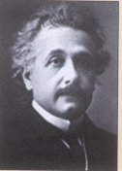
Фотоекектричен ефект
Во 1905 Алберт Ајнштајн објавил публикација за фотоелектричниот ефект. Токму оваа публикација му донесе Нобелова награда.
Публикацијата ја разјаснува природата на светлината. Придонесот на Ајнштајн е во тоа што докажал дека светлината е поток од честици (подоцна фотони)

Slide 17
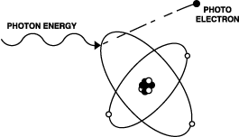
Фотоелектричен ефект
Кога една метална површина ќе се осветли со светлина доаѓа до емисија на електрони. Оваа емисија се покорува на строга законитст.
Емитираните електрони ќе се движат со поголема брзина доколку светлината што ги придвижила имала повисока фреквенција.
Електроните од осветлената метална површина не се емитираат се додека светлината не гопомине прагот од фреквенци, без оглед колкав е интензитетот на светлината.

Slide 18
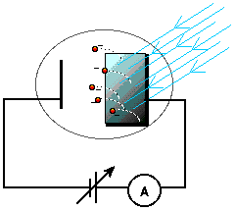
Експеримент-фотоелектричен ефект
Ако светлината беше само обичен бран тогаш со порастот на интензитетот ќе растеше и бројот на електроните (струјата низ амперметарот)
При зголемување на интензитетот на светлината, всушност доаѓа само до зголемување на бројот на фотоните а не и на нивнатата фреквенција.

Slide 19
Услов за да се јави фотоелектричен ефект
Фотоелектричен ефект се јавува само доколку енергијата на упадниот Х-фотон е поголема од излезната работа на електронот од соодветниот метал.
Фотонот му ја предава целата своја енергија на електронот кој потоа се нарекува фотоелектрон.

Slide 20
Фотоелектричен ефект - симулација
jaдрo

Slide 21
Фотоелектричен ефект - симулација
jaдрo

Slide 22
Фотоелектричен ефект - симулација
јадро

Slide 23
Фотоелектричен ефект - симулација
jaдрo
електрон

Slide 24
Фотоелектричен ефект - симулација
jaдрo

Slide 25
Фотоелектричен ефект - формула
Закон за зачувување на енергијата
E_{pred} = E_{posle}
E_{ph} = W + E_{e}
E_{ph} – енергија на фотонот
W – излезна работа на електронот
E_{e} – кинетичка енергија
h – Планкова константа
ν − фреквенција на фотонот
m – маса на електронот
v – брзина на електронот
hν = W + mv²/2

Slide 26
Комптоново расејување
Доколку енергијата на Х-фотонот е многу поголема од енергијата на врзување на електронот, може да дојде до Комптонов ефект (Комптоново расејување)
Упадниот фотон му предава само еден дел од својата енергија на електронот (Комптонов електрон), кој потоа го напушта атомот под извесен агол во однос направецот на упадниот фотон (агол на расејување).
Комптоновиот електрон може попатно да врши јонизација низ медиумот низ кој поминува.

Slide 27
Комптонов ефект
Х-фотон
jaдрo

Slide 28
Комптонов ефект
Х-фотон
θ
Х-фотон
jaдрo
θ = агол на Комптоново расејување
Комптонов електрон

Slide 29
Комптонов ефект - формула
P_{f}
Θ
P_{i}
P_{e}
Закон за зачувување на импулсот

Slide 30
Комптонов ефект - формула
Закон за зачувување на импулсот
P_{f}
ИНДЕКСИ:
i = иницијален
f = финален
P_{e}
Θ
p_{i} = p_{f} + p_{e}
P_{i}
p_{e}² = p_{i}² + p_{f}² – 2p_{i}p_{f} cos θ
mno`i so c²
(p_{e} c)² = (p_{i} c)² + (p_{f} c)² – 2c²p_{i}p_{f} cos θ
pc = hν
(p_{e} c)² = (hν_{i} )² + (hν_{f}) ² – 2h²ν_{i} ν_{f} cos θ
(1)

Slide 31
Komptonov efekt: formula
Закон за зачувување на енергијата
ИНДЕКСИ:
i = иницијален
f = финален
E_{i} + E_{eo} = E_{f} + E_{e}
hν_{i} + m_{e}c² = hν_{f} + p_{e}² c² + m_{e}²c⁴
се квадрира
(p_{e} c)² = (hν_{i} )² + (hν_{f} )² – 2h²ν_{i}ν_{f} + 2m_{e}c² (hν_{ι} – hν_{f})
(2)
од
(1)= (2)
следува
замена: hν = c/ λ
Δλ = λ_{f} – λ_{i} = (1 –cos θ) h/m_{e}c

Slide 32
Произведување на пар електрон-позитрон
Овој процес може да се случи доколку енергијата на фотонот е поголема од 1.02 MeV.
При поминување низ материјата, фотонот со толкавата енергија се интегрира со јаките нуклеарни силиво позитивното јадро.
Како последица на ваквото заемнодејство, фотонот прави драматична промена – целата негова енергија целосно се трансформира во пар електрон-позитрон.

Slide 33
Произведување на пар електрон-позитрон
Х-фотон
nucleus

Slide 34
Произведување на пар електрон-позитрон
Х-фотон
nucleus

Slide 35
Произведување на пар електрон-позитрон
jaдрo
= позитрон
= електрон

Slide 36
Што се случува со настанатиот позитрон (антиматерија)?
γ (0.511 MeV)
анихилација
= позитрон
= електрон
γ (0.511 MeV)

Slide 37
Споредба на веројатностите за случување на секој од процесите на интеракција на материја со Х-зраци со вода
Енергија на Х-фотони | Фотоелектричен ефект | Комптонов ефект | Продукција на пар
10 keV | 95% | 5% | 0%
25 keV | 50% | 50% | 0%
60 keV | 7% | 93% | 0%
150 keV | 0 | 100% | 0
4 Mev | 0 | 94% | 6%
10 Mev | 0 | 77% | 23%
24 MeV | 0 | 50% | 50%

Slide 38
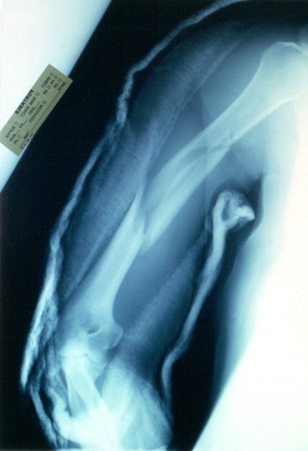
Атенуација во меко ткиво и коска
10
коска
Тотален коефициент на атенуација
мускул
1
Регион на радиотерапија
100 KeV - 10 MeV,
Најмала контрастна резолуција
Масно ткиво
0.1
10
50
100
150
Енергина на Х-фотони [keV]

Slide 39
Благодарам на вниманието

